Slide 1
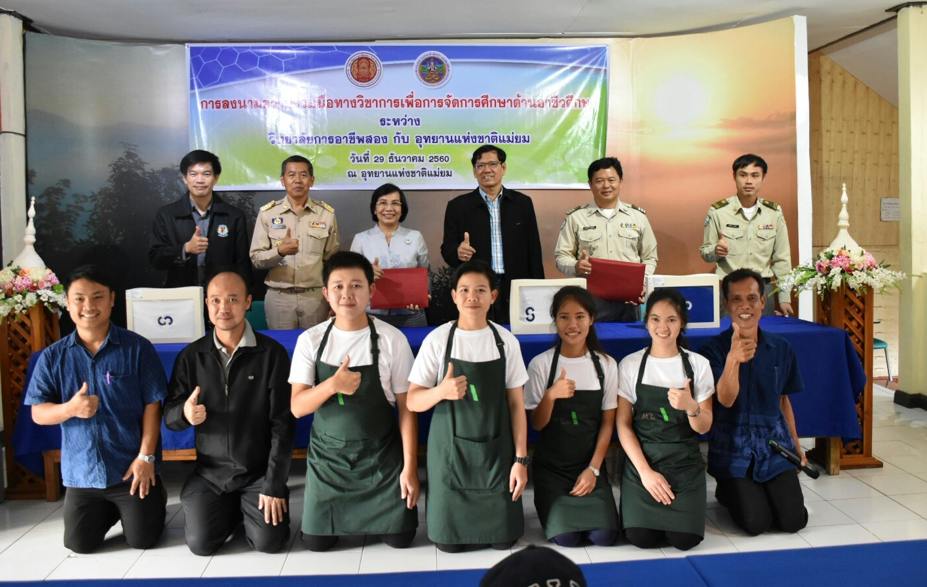
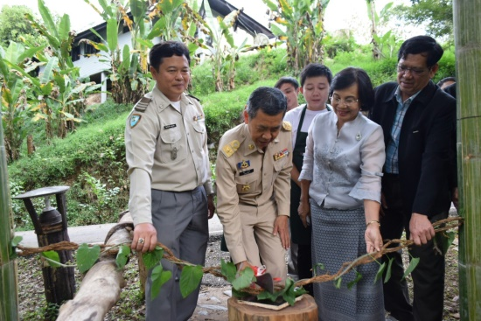
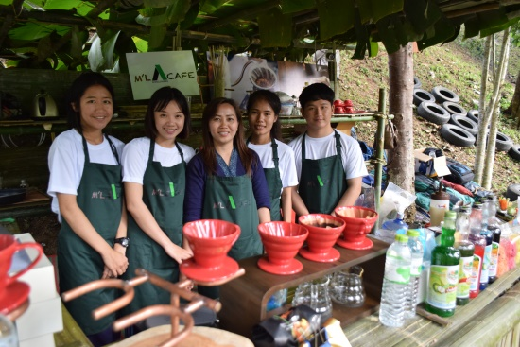
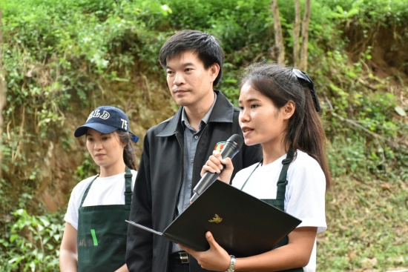
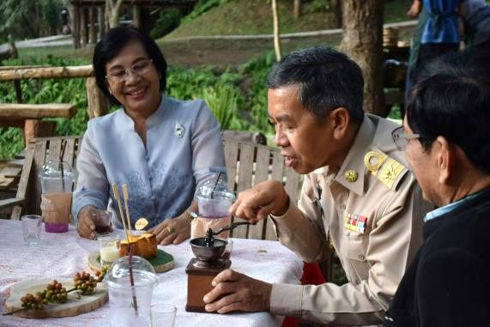
29 ธ.ค. 60 วก.สอง MOU กับอุทยานแห่งชาติแม่ยม

Slide 2
29 ธันวาคม 2560 วิทยาลัยการอาชีพสองลงนามความร่วมมือ กับ อุทยานแห่งชาติแม่ยม ณ อุทยานแห่งชาติแม่ยม โดยในช่วงเทศกาลปีใหม่ วิทยาลัยการอาชีพสอง ได้นำโครงการหารายได้ระหว่างเรียนให้กับนักศึกษาที่มีความรู้ความสามารถทางด้านการขายอาหาร ขายกาแฟ นำไปบริการเปิดร้านภายใต้ชื่อ M’L A CAFE SONG,PHRAE ณ อุทยานแห่งชาติแม่ยมด้วย ซึ่งเริ่มเปิดให้บริการตั้งแต่วันที่ 29 ธันวาคม 2560 ถึง 3 มกราคม 2561
วิทยาลัยการอาชีพสอง จึงขอเชิญชวนนักท่องเที่ยวเยี่ยมชมธรรมชาติ ณ อุทยาแห่งชาติแม่ยม พร้อมชวนชิมกาแฟมลาบรี หรือ ชนเผ่าผีตองเหลือง ที่มีความหอม และอร่อยที่ไม่เหมือนใคร

